Slide 1
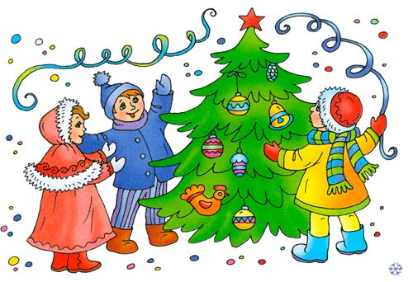
Правила безопасного поведения во время зимних каникул
Щербакова Е.В.
МАОУ СОШ № 2
г.Реж

Slide 2


Slide 3
Правила поведения в общественных местах во время проведения Новогодних ёлок и в местах массового скопления людей.
Если вы поехали на новогоднее представление с родителями, ни в коем случае не отходите от них далеко, т.к. при большом скоплении людей легко затеряться.
В местах проведения массовых новогодних гуляний старайтесь держаться подальше от толпы, во избежание получения травм.

Slide 4

В общественных местах необходимо:
Подчиняться предупреждениям и требованиям администрации, милиции и иных лиц, ответственных за поддержание порядка, пожарной безопасности.
Вести себя уважительно по отношению к участникам массовых
мероприятий, обслуживающему персоналу, должностным лицам, ответственным за поддержание общественного порядка и безопасности при проведении массовых мероприятий.

Slide 5
В общественных местах необходимо:
Не допускать действий, способных создать опасность для окружающих и привести к созданию экстремальной ситуации.
Осуществлять организованный выход из помещений и сооружений по окончанию мероприятий.
При получении информации об эвакуации действовать согласно указаниям администрации и сотрудников правоохранительных органов,
ответственных за обеспечение правопорядка, соблюдая
спокойствие и не создавая паники.

Slide 6
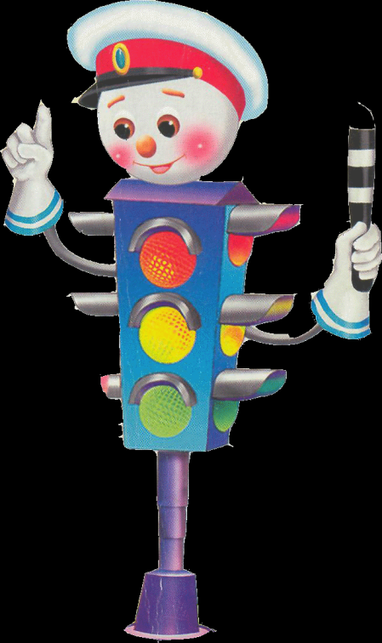
Правила поведения на дороге
Переходите дорогу только на зелёный сигнал светофора.
Переходить дорогу можно только
на пешеходном переходе.
При переходе через дорогу на пешеходном переходе, не оборудованном светофором,
сначала посмотрите направо, а, дойдя до
середины дороги, налево.
Не перебегайте дорогу перед близко едущей машиной. Подождите, когда она проедет. Водитель может не успеть затормозить, а вы можете неожиданно упасть, создавая тем самым аварийно опасную ситуацию.

Slide 7

Правила поведения на дороге
Не забывайте, что при переходе через дорогу автобус следует обходить сзади.
При проезде в пригородных поездах соблюдайте правила поведения; переходите железнодорожные пути в строго отведённых для этого местах.
При пользовании общественным транспортом соблюдайте правила поведения, будьте вежливы, уступайте места пожилым пассажирам, инвалидам, пассажирам с детьми.

Slide 8
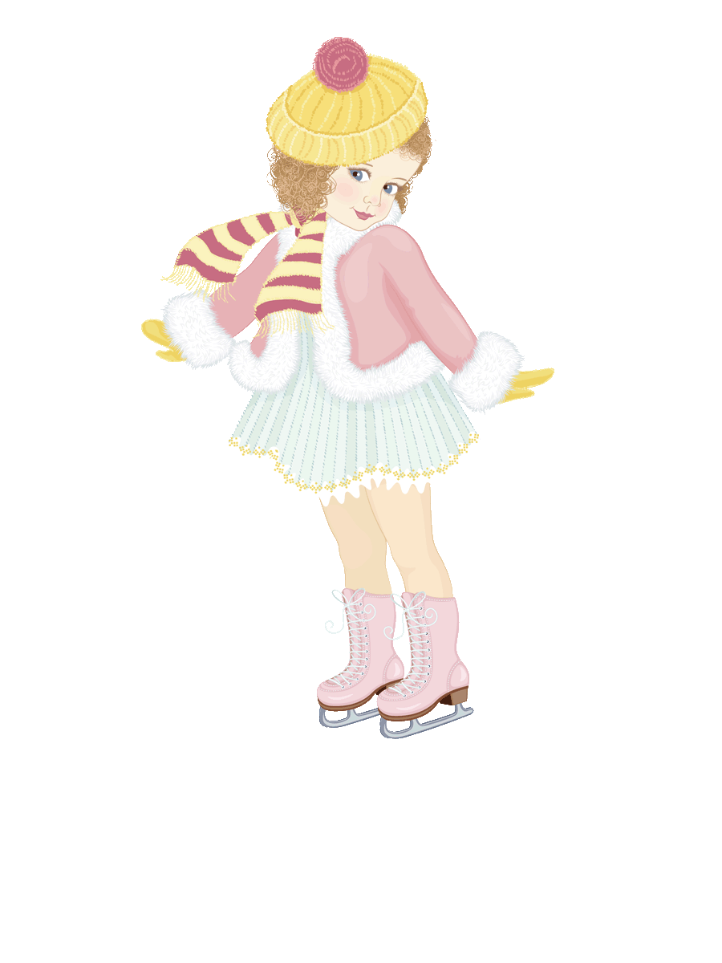
Правила поведения на катке
Коньки нужно подбирать точно по ноге: голеностопные суставы получат поддержку, а вывихи и растяжения суставов будут исключены. Лучше всего надевать коньки на шерстяные носки. Шнуровать коньки нужно тщательно. Они должны сидеть плотно, но перетягивать шнуровку нельзя, иначе ноги онемеют.
Катание детей до 12 лет возможно
только в сопровождении взрослых.

Slide 9
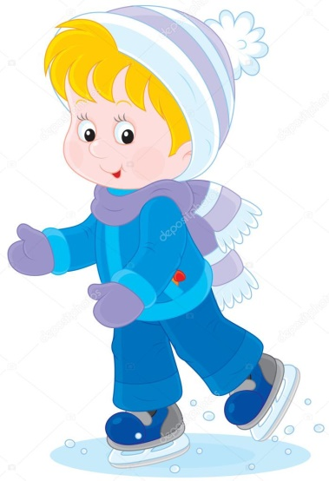
Во время нахождения на катке ЗАПРЕЩАЕТСЯ:
Бегать, прыгать, толкаться, баловаться,
кататься на высокой скорости, играть
в хоккей, совершать любые действия,
мешающие остальным посетителям.
Бросать на лёд мусор или любые другие предметы.
Приносить с собой спиртные напитки и распивать их на территории катка.
Находиться на территории катка в состоянии алкогольного или наркотического опьянения.
Портить инвентарь и ледовое покрытие.
Выходить на лед с животными.
Применять взрывчатые и легковоспламеняющиеся вещества (в том числе пиротехнические изделия).

Slide 10
Во время нахождения на катке ЗАПРЕЩАЕТСЯ:
Проявлять неуважение к персоналу и посетителям катка.
Во время катания на льду могут появляться трещины и выбоины. Во избежание неожиданных падений и травм будьте внимательными и аккуратными. В случае получения травмы незамедлительно сообщите об этом персоналу катка. Вам окажут помощь.
Помните, что администрация катка не несет ответственности за рисковые ситуации, связанные с нарушением здоровья посетителей (травмы, ушибы и др.).

Slide 11

Правила пожарной безопасности во время новогодних праздников
Не украшайте ёлку матерчатыми и пластмассовыми игрушками.
Не обкладывайте подставку ёлки ватой.
Освещать ёлку следует только электрогирляндами
промышленного производства.
В помещении не разрешается зажигать бенгальские огни, применять хлопушки и восковые свечи, так как открытый огонь всегда опасен!

Slide 12
Правила пожарной безопасности во время новогодних праздников
Не следует использовать пиротехнику, если вы не понимаете, как ею пользоваться, а инструкции не прилагается, или она написана на непонятном вам языке.
Нельзя ремонтировать и вторично использовать не сработавшую пиротехнику.
Категорически запрещается применять самодельные пиротехнические
устройства.
Можно использовать пиротехнику
только на специально отведённых
местах.

Slide 13
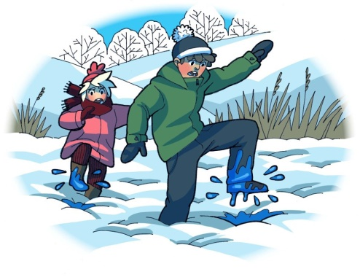
Правила поведения зимой на открытых водоёмах
Не выходите на тонкий неокрепший лед
Места с темным прозрачным льдом более надежны, чем соседние с ним - непрозрачные, замерзавшие со снегом.
Не пользуйтесь коньками на первом льду, можно легко въехать на тонкий,
неокрепший лед или в полынью.
В случае крайней необходимости
перехода опасного места на льду
завяжите вокруг пояса шнур, оставив за собой свободно волочащийся конец, если сзади движется товарищ. Переходите это место с большим шестом в руках, держа eгo поперек тела.

Slide 14
Правила поведения зимой на открытых водоёмах
Помогая провалившемуся под лед
товарищу, подавайте ему в руки пояс,
шарф, палку и т. п. За них можно
ухватиться крепче, чем за протянутую руку .
Попав случайно на тонкий лед, отходите назад скользящими осторожными шагами, не отрывая ног ото льда.
Не ходите с грузом за плечами по ненадежному льду. Снимайте одну из лямок заплечного мешка, чтобы сразу освободиться от него в случае провала.
При провале не теряйтесь, не пытайтесь ползти вперед и подламывать лёд локтями и грудью. Постарайтесь лечь "на спину и выползти на свой след, а затем, отползти от опасного места.

Slide 15
При обламывании льда необходимо:
Избавиться от тяжёлых, сковывающих движения предметов.
Не терять времени на освобождение от одежды, так как в первые минуты, до полного намокания, она удерживает человека на поверхности.
Выбираться на лёд в месте,
где произошло падение.
Выползать на лёд методом «вкручивания», т.е. перекатываясь со спины на живот.
Втыкать в лёд острые предметы, подтягиваясь к ним.
Удаляться от полыньи ползком по собственным следам

Slide 16
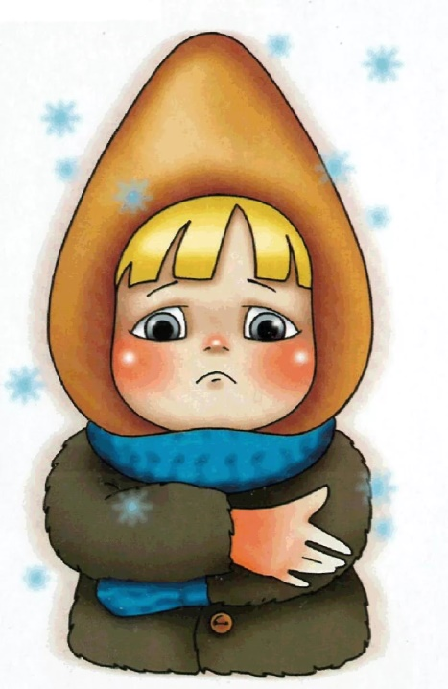
Опасности во время зимних прогулок
Во время загородных пеших или лыжных прогулок нас могут подстерегать такие опасности, как переохлаждение и обморожения.
Морозы при сильном ветре, длительное воздействие низких температур вызывают обморожение. Чаще всего страдают пальцы рук, ног, ушные раковины, нос и щёки.

Slide 17
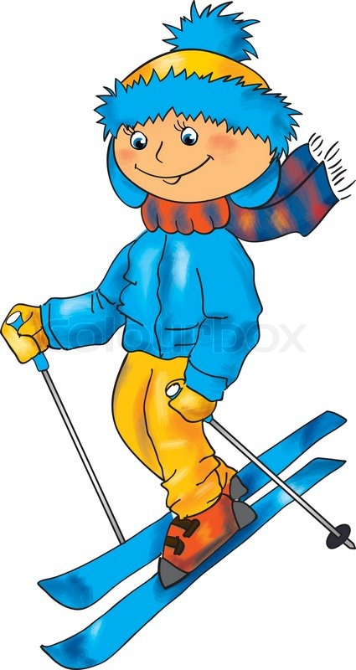
Признаки переохлаждения:
озноб и дрожь;
нарушение сознания (заторможенность и апатия, бред и галлюцинации, неадекватное поведение);
посинение или побледнение губ;
снижение температуры тела.

Slide 18
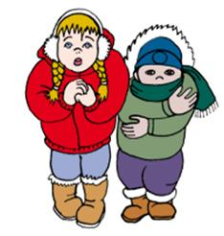
Признаки обморожения конечностей:
потеря чувствительности;
кожа бледная, твёрдая и холодная наощупь;
нет пульса у лодыжек;
при постукивании пальцем слышен деревянный звук.

Slide 19
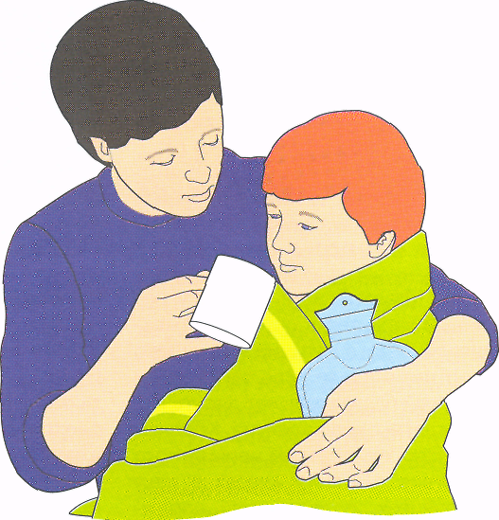
При обморожении нельзя:
Растирать обмороженные участки тела снегом.
Помещать обмороженные конечности сразу в тёплую воду или обкладывать тёплыми грелками.
Смазывать кожу маслами.

Slide 20


Slide 21
Интернет-источники
http://mirpps.ru/assets/media/fon-dlja-prezentacii/34.jpg
http://spiporz.ru/wp-content/uploads/2017/12/redkaya-elka-novosib.jpg
https://ulabrus.ru/templates/ulabrus/images/cristmas2.png
https://s7.hostingkartinok.com/uploads/images/2014/12/850d74a42d24c95f79df0ad9065330bc.gif
https://st.depositphotos.com/1001009/3709/v/950/depositphotos_37093717-stock-illustration-child-skating.jpg
https://otvet.imgsmail.ru/download/628288_6c66217014e837a4e61b0f04ed0aa701_800.png
http://laginlib.org.ua/blog/wp-content/uploads/2018/04/130220172355.jpg
http://miracleiren.ru/images/Skiing.jpg
https://gigabaza.ru/images/41/81782/25877bbd.png
http://schkola1.rooglub.gov.by/
https://www.best-camp.ru/images/camps/photo/26_3756bae1220495af3829a966fb42905b.jpg
https://pbs.twimg.com/media/DRFbz0MXkAEXC8V.jpg
https://img-fotki.yandex.ru/get/61164/280339892.1d/0_1896e7_9ea48e07_orig
http://mkoupreobrsosh.ucoz.ru/01/009/274.jpg

